Slide 1




Квест-игра по профориентации
Подготовили и провели
воспитатели 8 группы:
Сергушкина А.М.,
Инкина О.А.
2024-2025 учебный год

Slide 2


1 Конкурс «Приветствие команд»
«Мастера»
«Умельцы»

Slide 3
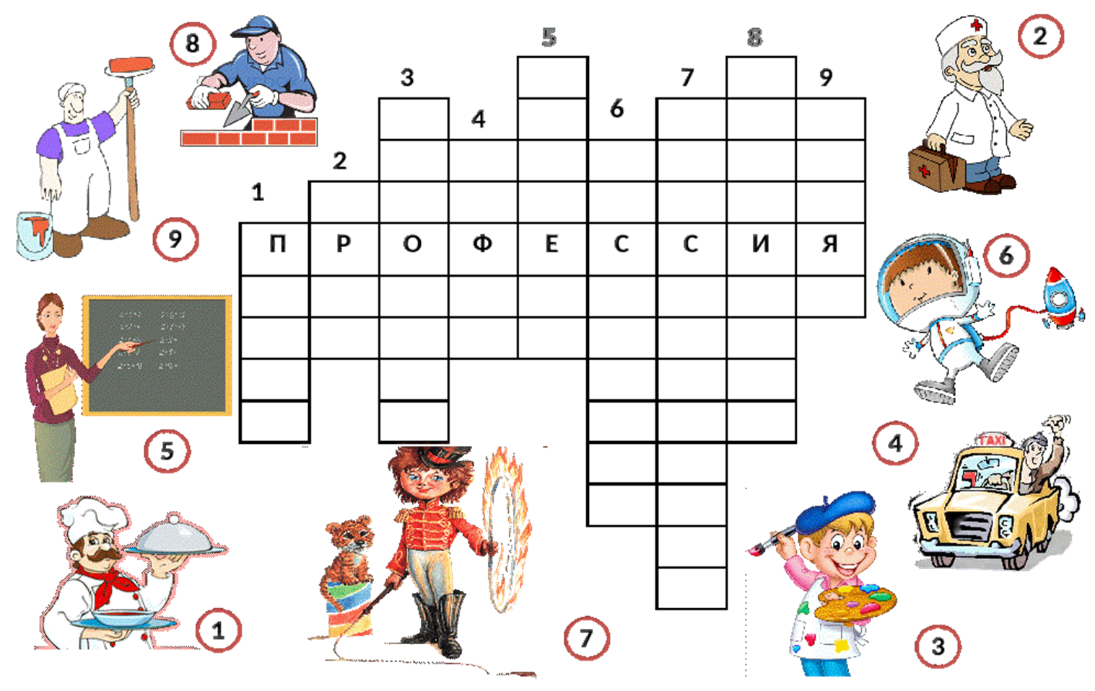
2 КОНКУРС «РЕШИ КРОССВОРД»

Slide 4

3 КОНКУРС «СОБЕРИ ПОСЛОВИЦЫ»
1. Кто любит труд,
2. Без дела жить,
3. Языком не торопись,
4. Кто любит трудиться,
5. Тот человек в почёте,
6. Была бы охота,
а работа найдётся.
тому без дела не сидится.
того люди чтут.
чьи руки в работе.
а делом не ленись.
только небо коптить.

Slide 5

КОНКУРС для болельщиков «Удвой своё внимание»
1.Чёрный весь, как будто грач,
С нашей крыши лезет … .
(трубочист)
2. Булки нам и калачи
Каждый день пекут … .
(пекари)
3. Варит кашу и бульон
Добрый, толстый … .
(повар)
4. Арий, опер сочинитель
Называется … .
(композитор)
5. На заводе по три смены
У станков стоят … .
(рабочие)
6.Говорят про звуки парные
В школе нам с тобой … .
(учителя)
7. Посадил уж сотни роз
В городском саду … .
(садовник)
8. Дрессирует львов, собак
Храбрый, смелый наш … .
(укротитель)
9. Кто пасёт коров, овец?
Ну, конечно, … .
(пастух)
10. Складки, карманы и ровненький кант –
Платье красивое сшил … .
(портной)
тобой … .

Slide 6

КОНКУРС «СОБЕРИ ПОСЛОВИЦЫ»
1. Кто любит труд, того люди чтут.
2. Без дела жить, только небо коптить.
3. Языком не торопись, а делом не ленись.
4. Кто любит трудиться, тому без дела не сидится.
5. Тот человек в почёте, чьи руки в работе.
6. Была бы охота, а работа найдётся.

Slide 7





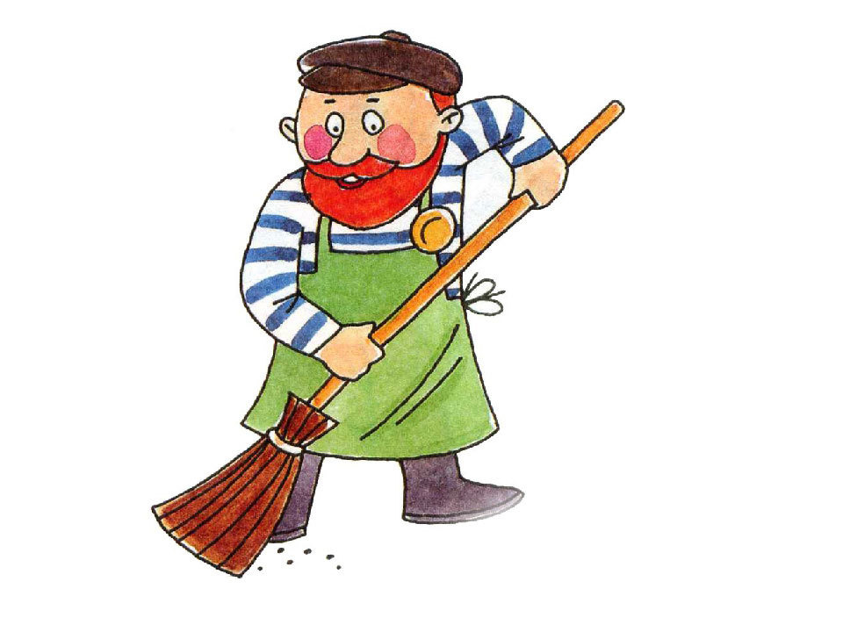


4 КОНКУРС «Угадай профессию»

Slide 8
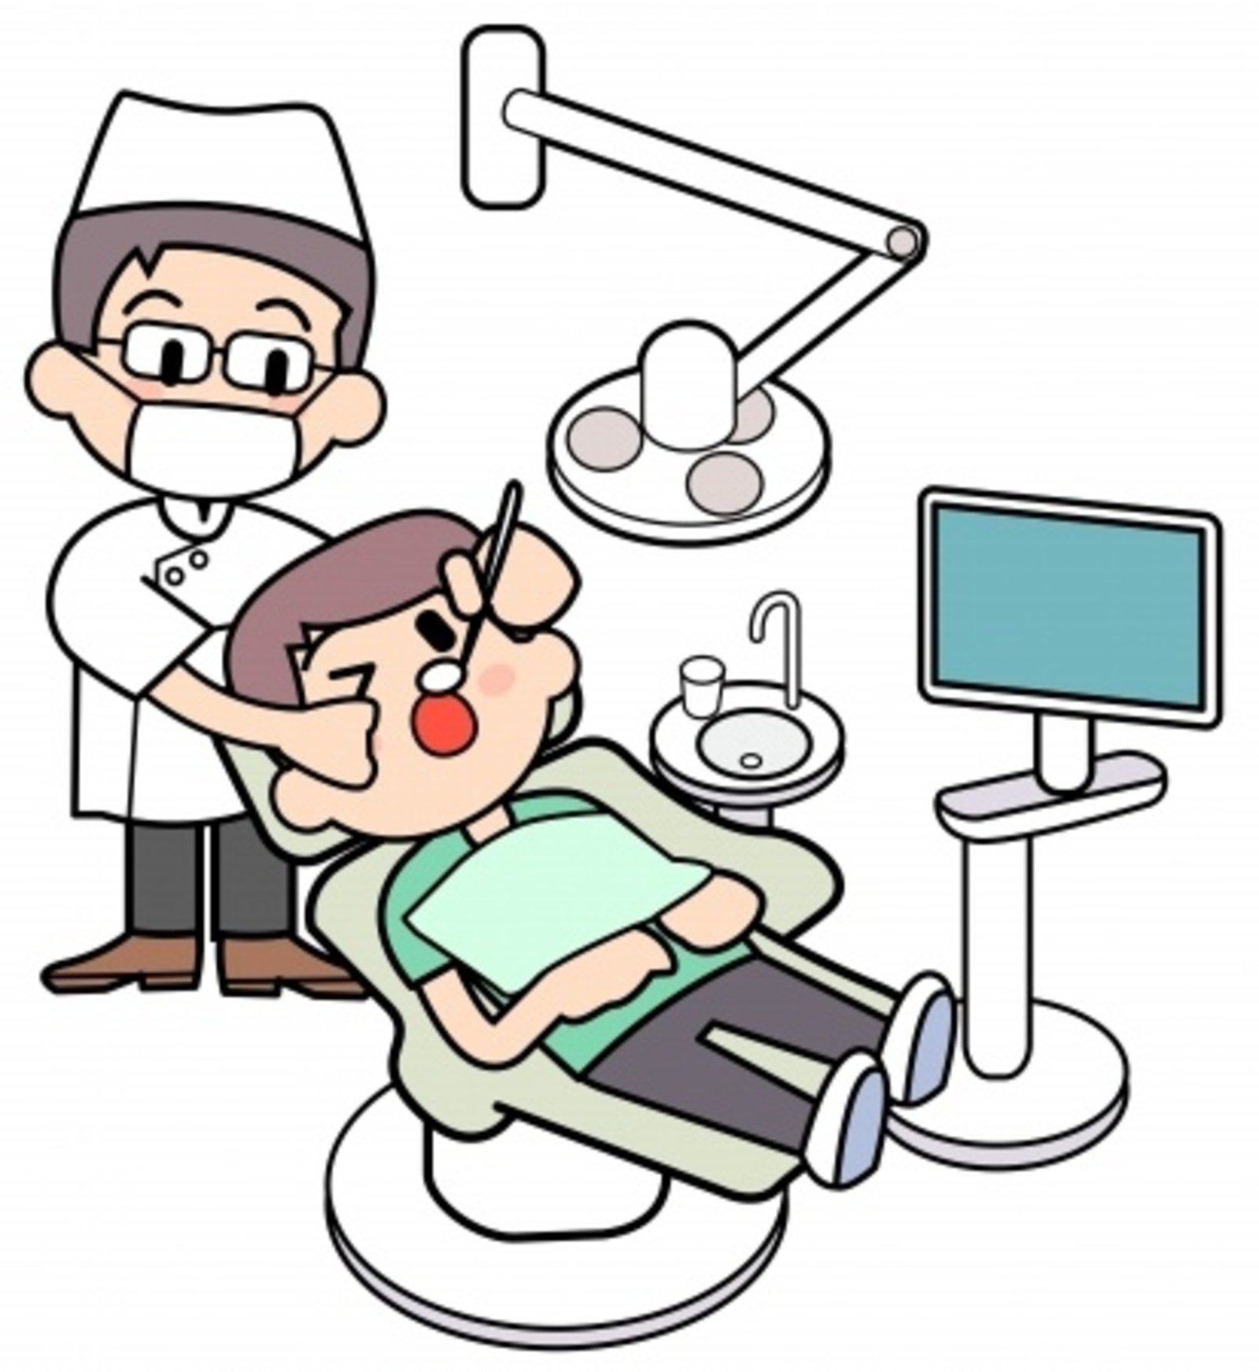





5 Конкурс «кто так говорит?»
«Какой зуб вас беспокоит?» «Большое спасибо за покупку»
«Вам посылка, распишитесь» «В мою сеть попало много рыбы»
«Тема урока «Разделительный мягкий знак» «Присаживайтесь, как будем стричься?»

Slide 9


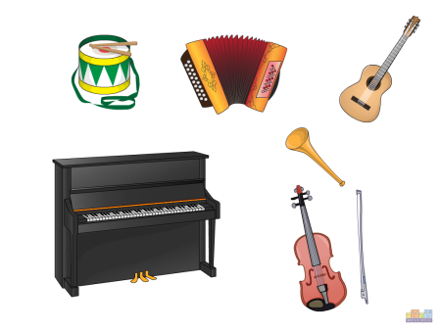

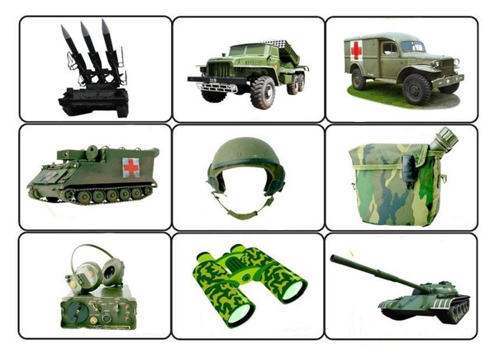

6 КОНКУРС «Отгадай профессию по инструментам»

Slide 10





7 КОНКУРС «СТАРЫЕ И НОВЫЕ ПРОФЕССИИ»
ВРАЧ
МЕНЕДЖЕР
МОДЕЛЬЕР
КУЗНЕЦ
ПРОДАВЕЦ
ПРОДЮСЕР
УЧИТЕЛЬ
ДИЗАЙНЕР
СТРОИТЕЛЬ
ПРОГРАММИСТ

Slide 11



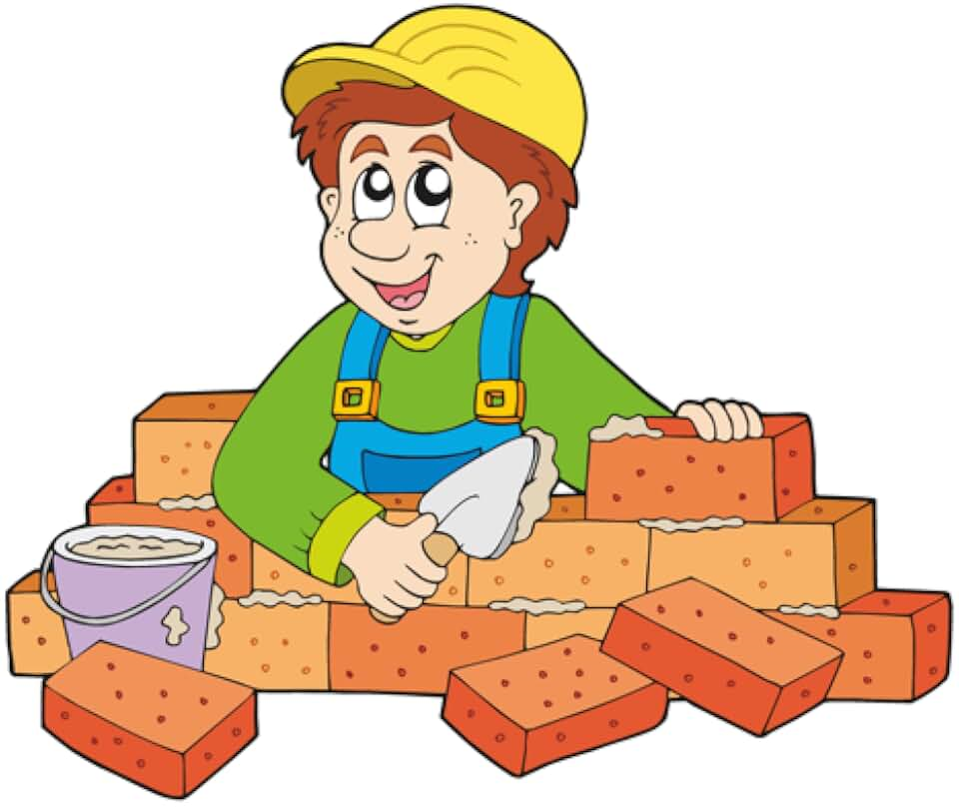

Slide 12


Slide 13

Сценка «Лень, работа, федот и пол-федота»

Slide 14

Кем хочу стать? А я кем буду? Все профессии важны, Все профессии нужны. Ведь профессий, друг мой, много Выбирай свою дорогу Всегда к знаниям стремись Хорошенько ты учись.

Slide 15


Slide 16

Спасибо за внимание!

